Slide 1
IVONA TABAK
OŠ IVANA LOVRIĆA

Slide 2
ROVINJ

Slide 3
Hotel LONE Hotel AMARIN

Slide 4
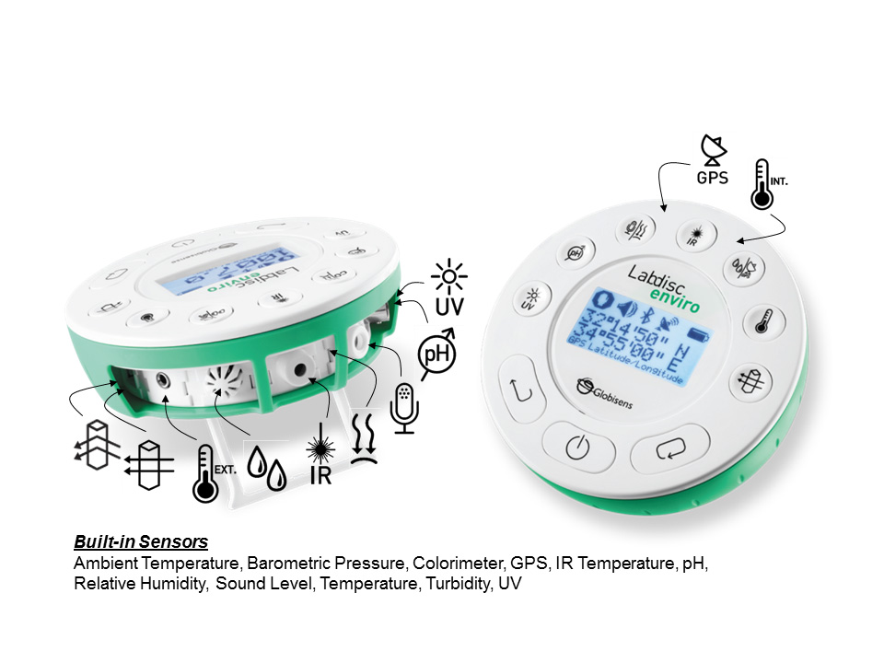
ŠTO SMO RADILI?
951 SUDIONIKA
SVE O CUC-u
PREDSTVLJANJE PROJEKTA E-ŠKOLE
RADIONICE
INTERAKTIVNA IZLAGANJA
PREZENTACIJA RADOVA
PANEL DISKUSIJA
PREZENTACIJA TEHNOLOŠKIH NOVITETA U NASTAVI
BLIC TEST
TJELESNI ODGOJ
- NAGRADNE IGRE

Slide 5
E-škole
CUC = sastavni dio nacionalnog projekta “e-Škole: Uspostava sustava razvoja digitalno zrelih škola (pilot projekt)”
Nositelj projekta je Hrvatska akademska i istraživačka mreža – CARNet
Ključni izazov: iskoristiti potencijal IKT-a u obrazovnom sustavu, kroz sustavan pristup uvođenju IKT-a u obrazovne i poslovne procese škola
U pilot projekt (2015-2018) je uključeno 150 škola iz cijele RH
Obuhvaćen je STEM područje ( SCIENCE TECHNOLOGY ENGINEERING MATHS)

Slide 6
CILJEVI PROJEKTA
izgradnja lokalnih mreža u školama
razvoj e-usluga za poslovne i nastavne procese
primjena IKT-a u nastavi
digitalizacija obrazovnih sadržaja
nabava potrebne IKT opreme za škole i nastavnike
obrazovanje i podrška svim sudionicima uključenima u proces informatizacije škola

Slide 7
OFFICE 365
Office365 Education je usluga koji omogućuje obrazovnim institucijama i njenim zaposlenicima, učiteljima, nastavnicima i učenicima besplatan pristup Office365 alatima sa AAI@EDU korisničkim računom na skole.hr domeni
LINK:
https://office365.skole.hr/
RAČUNALNI OBLAK

Slide 8
Društvena mreža YAMMER
Namjena Yammer mreže je omogućiti nastavnicima, učiteljima i učenicima jedinstveno,
sigurno i kontrolirano okruženje za razmjenu informacija, suradnju i učenje
OSNOVNE MOGUĆNOSTI YAMMER MREŽE
Uređivanje osobnih Yammer profila
• Pisanje objava (Update)
• Uključivanje u grupnu diskusiju
• Suradnja i razmjena znanja putem Yammer zatvorenih ili otvorenih grupa
• Javna pohvala dodjeljivanjem virtualnih Yammer bedževa (Praise)
• Pokretanje Yammer anketa (Poll)
• Zajedničko uređivanje i komentiranje dokumenata
• Suradnja u izradi zajedničke Yammer bilješke (Notes)
• Pretraživost i katalogizacija sadržaja (Search)
• Trajna pohrana podataka objavljenih na Yammer mreži

Slide 9
ALATI ZA IZRADU VIDEO URADAKA
MOOVLY
ANIMOTO
POWTOON, STUPEFIX

Slide 10
ALAT ZA IZRADU PREZENTACIJA
PREZI

Slide 11
ALATI ZA IZRADU KVIZOVA
SOCRATIVE
KAHOOT
TESTMOZ

Slide 12
ANKETE/ ONLINE UPITNICI
GOOGLE FORMS
Alat BITLY: sustav za skraćivanje linkova

Slide 13
ALAT ZA PRIRODOSLOVNU GRUPU PREDMETA
-CORINTH CLASSROOM

Slide 14
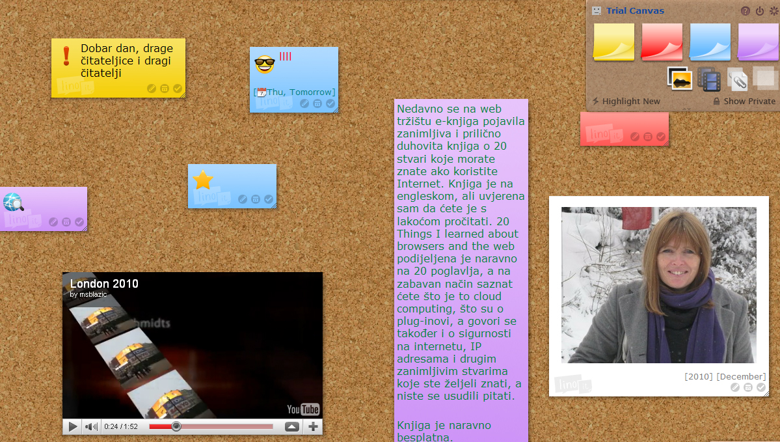
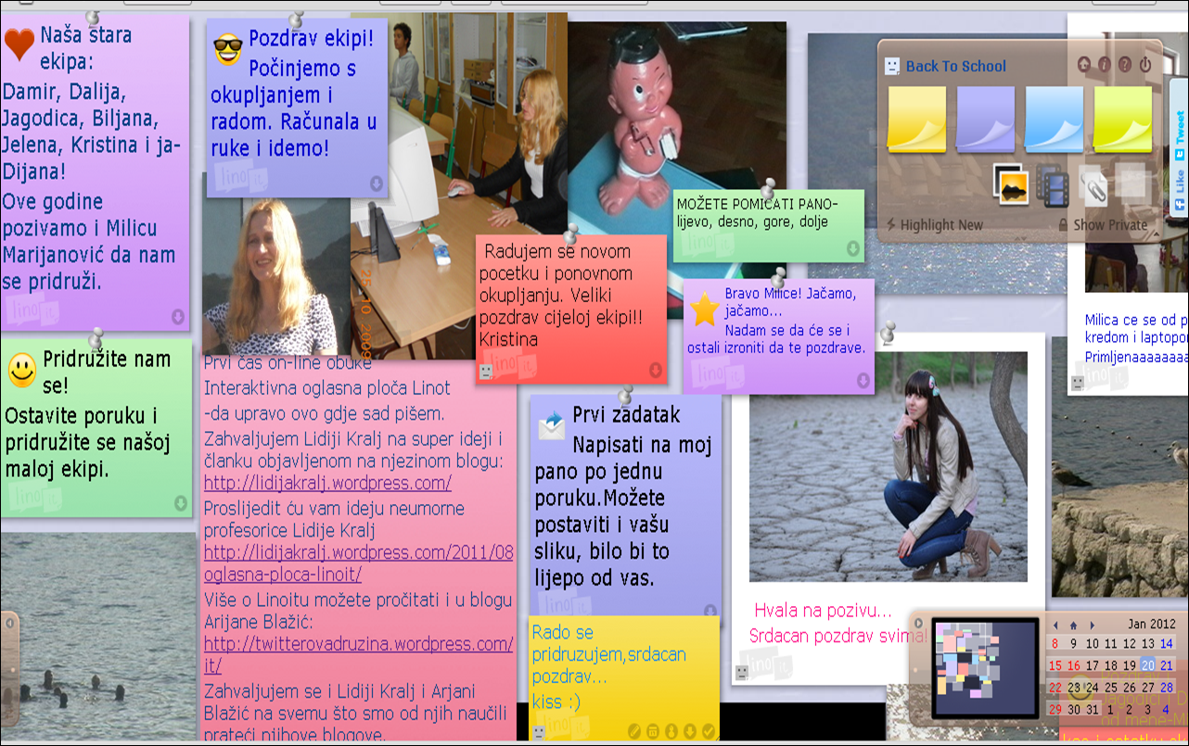
DIGITALNA OGLASNA PLOČA
LINOIT je program koji omogućava stvaranje online panoa ili “interaktivne oglasne ploče”
Moguće je umetanje “papirića” s porukama, slika, videa i privitaka

Slide 15
LIBAR
Libar je usluga koja CARNetovim korisnicima omogućava jednostavnu izradu, objavu i korištenje digitalnog sadržaja primjenjivog u nastavi: multimedijskih digitalnih dokumenata, prezentacija, te e-knjiga u EPUB i PDF formatu.
CARNetovo nagradno natjecanje „Pravi kaLibar za znanje“. Natjecanje je namijenjeno svim nastavnicima u osnovnim i srednjim školama u Republici Hrvatskoj, a cilj mu je potaknuti izvrsnost u izradi digitalnih nastavnih materijala.

Slide 16
E-lektire
17. 6. 2016. - Javna rasprava o Prijedlogu kriterija i preporuka za izradu kvalitetnih e-lektira
25. 10. 2016. - Javno prezentiranje „Prijedloga kriterija i preporuka
za izradu kvalitetnih e-lektira„

Slide 17
KNJIŽNICE BUDUĆNOSTI?
COLLECTION VS. CONNECTION

